Slide 1

c
c
临床中的拉曼光谱
科室：中心实验室
讲者：李恺威

Slide 2
c
摘要
早期临床诊断、有效的术中指导和准确的预后可以导致及时有效的医疗治疗。目前的常规临床方法有几个局限性。因此，需要开发更快、更可靠的临床检测、治疗和监测方法，以加强其临床应用。拉曼光谱是非侵入性的，可以快速准确地提供有关分析物分子结构和生化组成的高度特异性信息。它在生物医学、材料和临床环境中具有广泛的应用。本文主要综述了拉曼光谱在临床医学中的应用。讨论了拉曼光谱相对于传统临床方法的优点和局限性。此外，还展示了将拉曼光谱与机器学习、纳米粒子和探针相结合的优势，从而将其适用于不同的临床阶段。还综合了过去几年拉曼光谱的临床应用示例。最后，对临床研究中基于拉曼光谱的各种前瞻性方法进行了综述，并讨论了当前的挑战。

Slide 3
c
前言
全球近75%的死亡是由癌症、心脏病和肺病等慢性疾病引起的，这些疾病的发病率显著上升。早期临床诊断、有效的术中指导和可靠的预后有助于迅速有效地进行治疗。目前，医生严重依赖结合磁共振成像（MRI）、计算机断层扫描（CT）和超声的诊断技术。尽管其中一些方法可以对深层组织进行成像，但它们的空间分辨率很低，对疾病背后的生物化学只有有限的了解。并且需要昂贵的高科技工具和使用电离辐射的负面影响是另外两个缺点。此外，尽管组织病理学识别对临床和研究活动很重要，但它仍然是一个耗时、主观的过程，受到观察者间差异的阻碍。
因此，为了克服这些问题并实现有效的早期诊断，迫切需要引入非侵入性、可靠、快速、负担得起的工具，这些工具可以在早期可管理的阶段检测疾病，监测治疗效果，并帮助指导干预措施。拉曼光谱满足这些要求，自发现以来已被广泛用于临床应用。鉴于这些固有的好处及其提供生物材料全面化学特征的能力，拉曼光谱提供了一种快速廉价的分子指纹平台，有可能在治疗情况下创建新的检测途径。

Slide 4
c
本文对拉曼光谱在临床实践中的应用进行了全面的启发式总结。此外，还对拉曼光谱在临床应用中的当前挑战进行了客观分析。这包括对技术限制、数据解释挑战、误差来源和相关事项等问题的公正评估，以及对表面增强拉曼光谱（SERS）优势的验证。此外，客观分析了拉曼光谱在临床应用中存在的问题。拉曼光谱与机器学习、纳米粒子（NP）和探针的结合克服了这些局限性，并展示了这些新应用的优势。由于近年来医学领域的快速发展，拉曼光谱在临床应用中的创新和进步呈加速趋势。最后，对临床环境中的拉曼光谱进行了全面系统的总结，讨论了该领域正在进行的争议、当前趋势和未来方向。

Slide 5
c
c
拉曼光谱
1. 拉曼光谱原理
拉曼光谱是一种基于拉曼效应的分析技术，通过检测材料中入射光的非弹性散射来研究其分子结构和振动特性。拉曼效应导致光频率的变化，其中斯托克斯散射表现为频率红移，而反斯托克斯散射则表现为频率蓝移。拉曼光谱能够检测到低频模式，如分子旋转和整体平移运动，这些模式与分子的集体运动有关，频率较低。基于拉曼光谱的仪器具有精确、微创甚至无创的特点，能够识别化学键和官能团的特定光谱信号，从而识别分子类型和结构。通过分析正常细胞和受表观遗传变化影响的细胞的拉曼光谱，研究人员可以识别与疾病相关的分子变化，如蛋白质、核酸、脂质等生物大分子含量或结构的变化，为分子疾病研究提供重要信息。

Slide 6
c
c
拉曼光谱
2. 不同类型的拉曼光谱
拉曼光谱提供了对结果的无损和高通量评估。此外，它相对昂贵，需要最少的背景培训，因此具有巨大的临床应用潜力。然而，拉曼散射信号的强度低，抗干扰能力低。因此，在实际应用中，需要长时间才能获得可接受的信噪比（SNR），并且在临床应用中无法快速捕获光谱图像。此外，在临床实践中测试的大多数生物样本都具有高背景荧光，这进一步降低了拉曼光谱的信噪比。为了解决这个问题，人们研究了各种拉曼信号增强方法，其中SERS是最常用的。拉曼光谱有几种类型，包括针尖拉曼光谱（TERS）和受激拉曼光谱（SRS）。这些类型的拉曼光谱已在不同程度上用于临床诊断和治疗。这些技术展现出高度的生化敏感性和选择性。

Slide 7
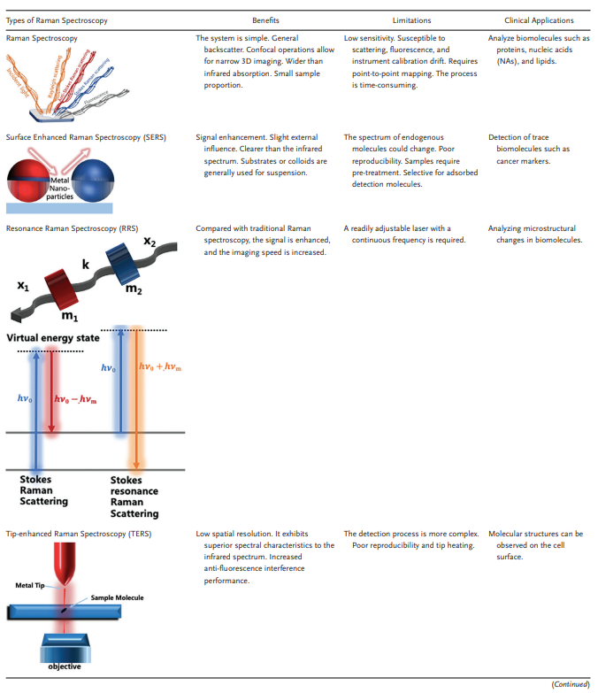

Slide 8
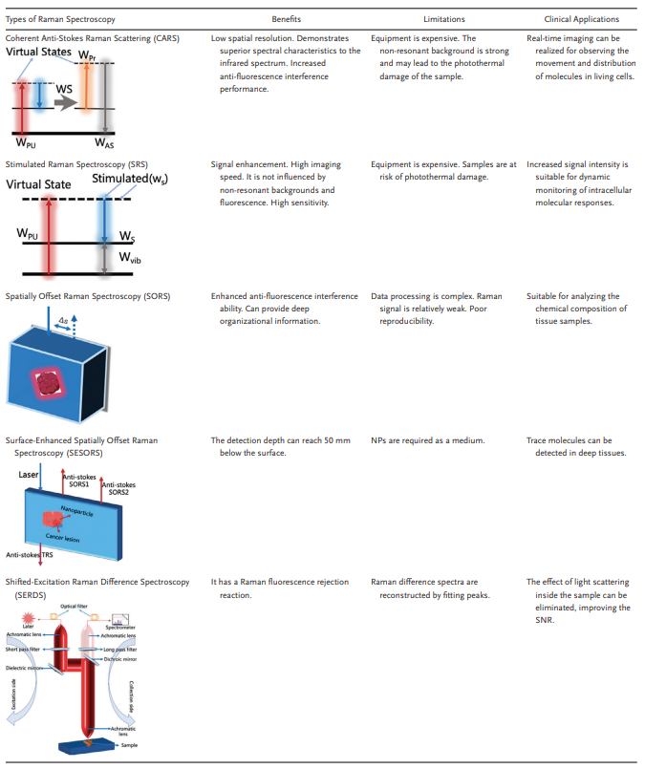

Slide 9
c
c
拉曼光谱
3. 不同拉曼光谱的近期实验研究
在皮肤癌症检测中，空间偏移拉曼光谱（SORS）可以收集皮肤组织深层的拉曼信号，帮助识别病变，并提供更准确的诊断信息。同样，在骨组织再生监测中，SORS可用于测量深部骨组织内胶原蛋白浓度的变化，从而评估骨骼健康状况。Dooley等人研究了在骨组织再生过程中使用SORS监测胶原蛋白浓度的可行性。
Li等人使用相干反斯托克斯拉曼显微镜对细胞进行成像。通过双光子荧光、二次谐波产生和相干反斯托克斯拉曼散射（CARS）之间的联系，对涉及脂质代谢、癌症形成、心血管疾病和皮肤生物学的许多生物现象进行了分析。

Slide 10
c
拉曼光谱
c
3. 不同拉曼光谱的近期实验研究
表面增强空间偏移拉曼光谱（SESORS）将SERS提供的信号增强与SORS提供的扩散散射相结合，在体内获得比传统拉曼仪器更深的信号。Berry等人首次证明，SESORS信号可以在深度达48毫米的纳米标签中检测到。CARS成像已被广泛用于细胞和组织的分子振动成像。CARS通过利用激光束和分子振动之间的相干相互作用来运作，从而产生一种独特的信号，该信号可用于创建样品的详细化学图像，而不需要外源标记。它们在生物系统和材料分析的研究中有着重要的应用。Mizuguchi等人在CARS成像的实用性方面取得了重大发现，该成像能够可视化整个细胞内脂质结构。此外，这种独特的能力可以用于实时跟踪具有细胞内脂质结构的活细胞。在此基础上，Fueser等人利用CARS显微镜对秀丽隐杆线虫进行了全面的研究，从而说明了这种成像技术对单一生物体成像的适用性。这些研究强调了CARS显微镜在临床诊断中的巨大潜力。此外，Kaneta等人采用了一种称为超多重CARS显微镜的先进技术，在体外仔细检查了人体皮肤中水浓度的分布。这种创新方法可以检测到人体皮肤内水分分布不当引起的潜在病理性改变。总的来说，这些研究工作强调了CARS显微镜在不同科学领域的多功能性和临床相关性。

Slide 11
c
c
拉曼光谱
3. 不同拉曼光谱的近期实验研究
SRS显微镜与二次谐波成像（SHG）显微镜相结合，已被用于观察健康个体和癌症患者的人类胃肠道内的组织切片。近年来，机器学习和人工智能的快速发展使基于图像的医学诊断取得了显著进展。几个研究小组已经成功开发了与深度学习算法相结合的SRS组织学方法，可以快速诊断各种人类肿瘤，包括脑瘤和喉癌。例如，张等人采用了一种相干非线性光学显微镜技术，将SRS与SHG相结合，对人类泛生物组织进行无标记组织学研究。此外，他们还探索了机器学习和深度学习在自动化识别和分析关键组织学特征方面的潜力。这些研究的意义不仅限于医学图像诊断领域的技术进步。它们还为临床提供了快速、更精确的诊断工具，这些工具在癌症等疾病的早期检测和治疗中尤为关键。需要进一步的研究来验证这些方法的可行性，并扩大其在临床实践中的应用。

Slide 12
c
c
拉曼光谱
4. 用于信号增强的拉曼光谱
SERS最初用于识别单个分子，现已经历了变革性的演变，成为化学和生物分析物灵敏检测和复杂可视化的最通用模式之一。SERS主要涉及物理和化学增强机制。物理增强主要依赖于由银和金等金属制成的纳米结构。这些结构表现出相对稳定性、高度的可重复性和易于制备。它们可以在表面诱导自由电子的集体振荡，显著增强拉曼信号的强度。后者用于通过电荷转移机制增强拉曼信号，该机制要求被检的材料直接粘附或粘合到粗糙的金属基底上。这些材料可以通过电荷转移到金属表面来增强拉曼信号。此外，SERS可用于分析物质，其浓度和位置可以通过测量其拉曼强度来确定。此外，该技术有可能确定分析物的空间分布。SERS的进步使其成为分子分析的关键工具。纳米结构、电荷转移和精确拉曼测量之间的独特协同作用为各种分析物的定性和定量评估提供了一个复杂的平台，从而为分析化学、生物医学和材料科学做出了重大贡献。

Slide 13
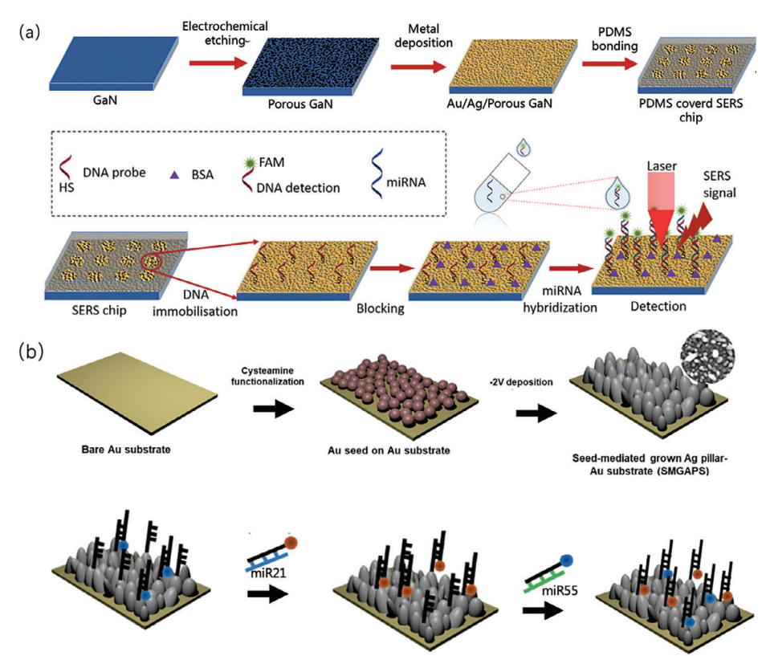
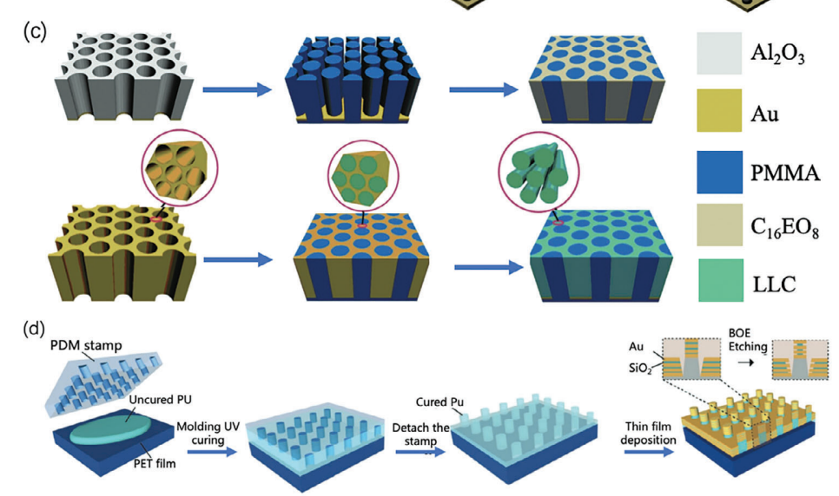

Slide 14
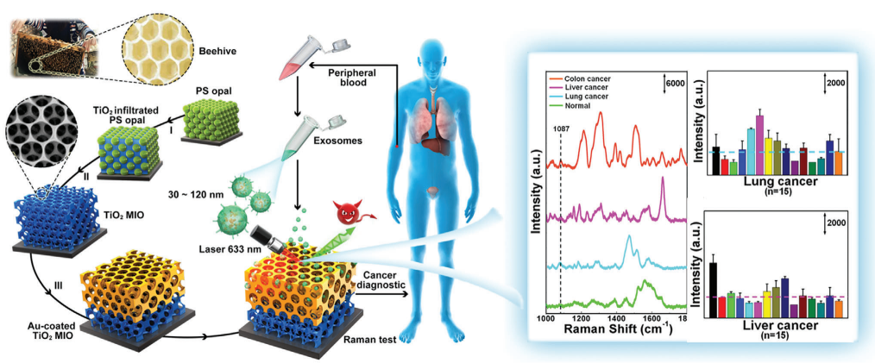

Slide 15
c
c
拉曼光谱
4. 用于信号增强的拉曼光谱
SERS增强了等离子体激元的灵敏激发和散射，同时保留了来自拉曼光谱学的丰富的化学指纹信息。特别地，测量可以在环境和水条件下方便地进行，并且大多数拉曼峰的窄宽度使它们适合于多重分析。SERS是一种可靠的分析方法，用于识别潜在感兴趣分析物的分子特征，以进行临床转化。在一些生物医学应用中，特别是在疾病诊断方面，在制备高灵敏度 SERS 基底方面取得了重大进展。然而，污染对具有 SERS 活性的基底的影响严重阻碍了它们在生物体液中的直接临床应用。这也是一个必须解决的挑战，以实现在未来的 SERS 临床转换。

Slide 16
c
c
拉曼光谱的临床应用
目前，临床试验中常用的细胞学评估、免疫组织化学和成像技术存在耗时、昂贵和缺乏自动化的问题。组织病理学检测虽然在癌症诊断中广泛应用，但其侵入性、耗时性、灵敏度有限以及对病理学家主观判断的依赖等局限性，导致误诊时有发生。因此，亟需改进临床诊断方法以克服这些局限性。拉曼光谱作为一种对医学样本中疾病生化迹象敏感的技术，具有适应性强、定制分析灵活、样品制备简单等优势，能够根据临床需求设计特征识别策略，以诊断疾病或识别特定靶分子。其设备还可针对特定应用（如探头式、手持式和成像式）进行定制，使其在医学上具有实用性，适合临床环境。近年来，拉曼光谱在临床问题上的应用取得了显著进展，能够提供客观数据支持临床决策，并拓展了我们对光与物质相互作用的理解。

Slide 17
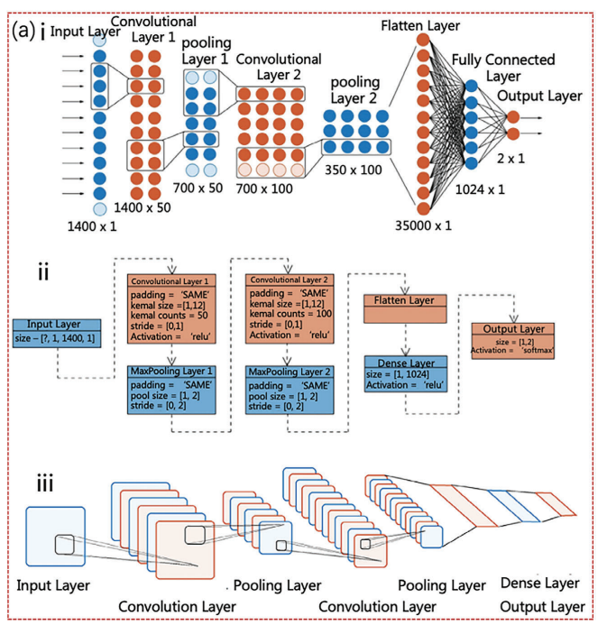
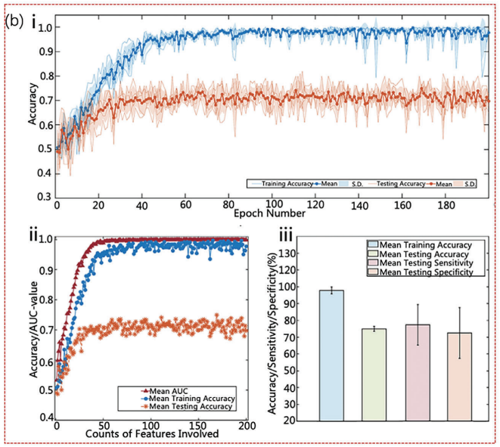
c
c
拉曼光谱的临床应用
1. 多元分析工具

Slide 18
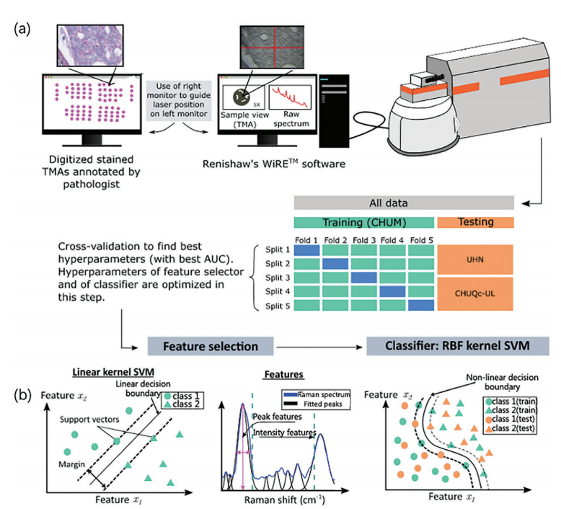
c
c
拉曼光谱的临床应用
1. 多元分析工具

Slide 19
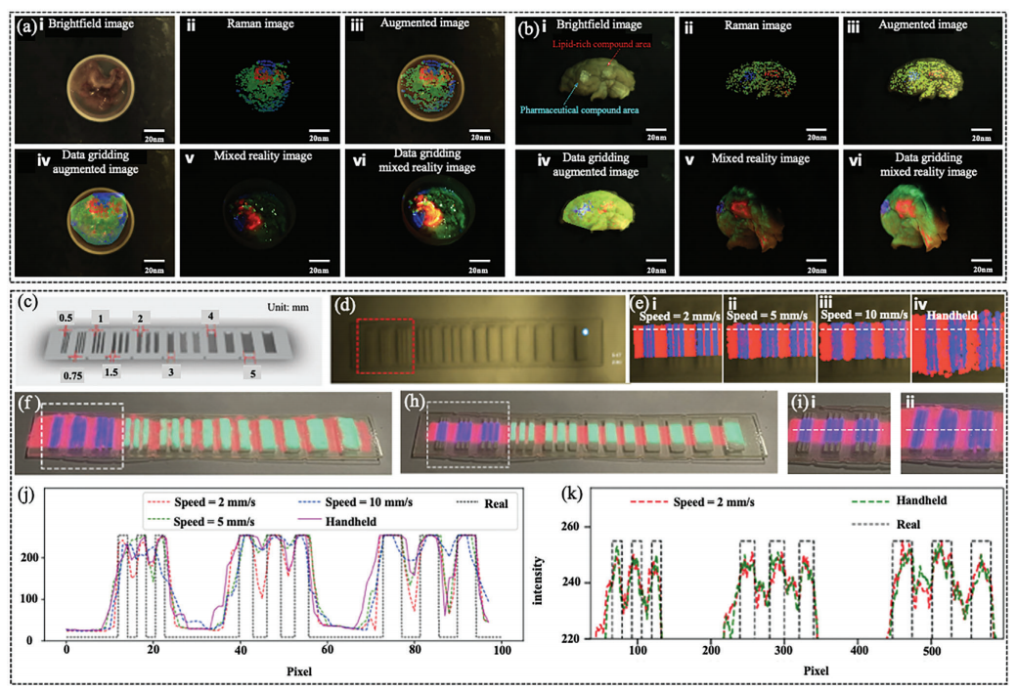
c
c
拉曼光谱的临床应用
2. 与纤维和纳米粒子的结合

Slide 20
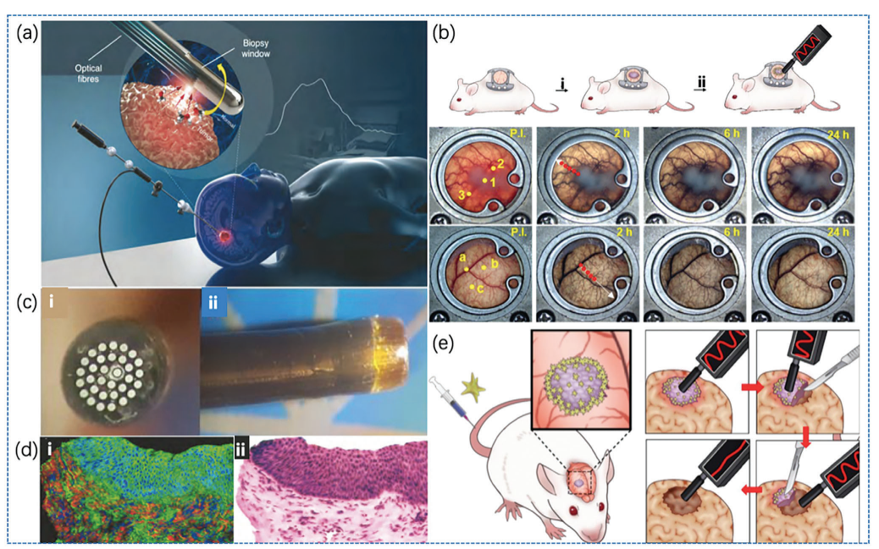
c
c
拉曼光谱的临床应用
2. 与纤维和纳米粒子的结合

Slide 21
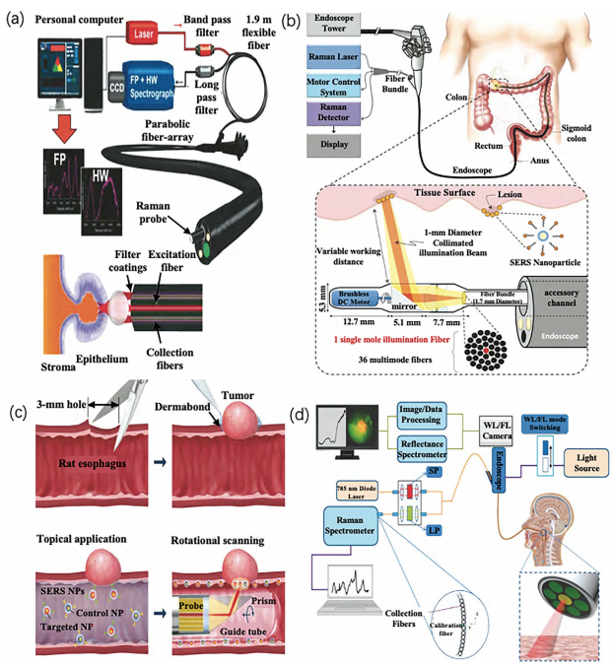
c
c
拉曼光谱的临床应用
2. 与纤维和纳米粒子的结合

Slide 22
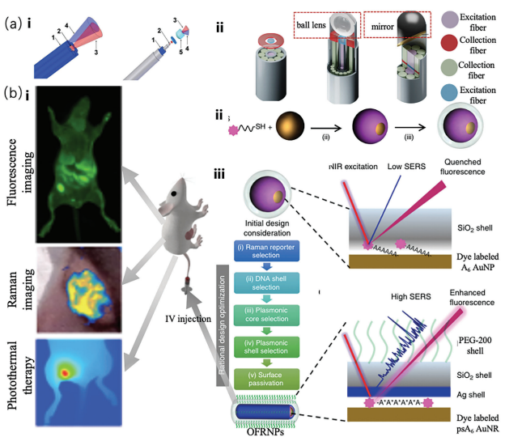
c
c
拉曼光谱的临床应用
2. 与纤维和纳米粒子的结合

Slide 23
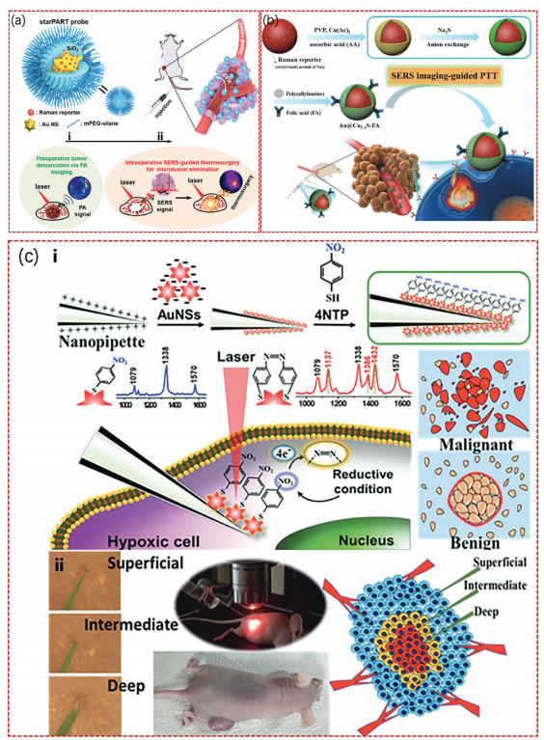
c
c
拉曼光谱的临床应用
2. 与纤维和纳米粒子的结合

Slide 24
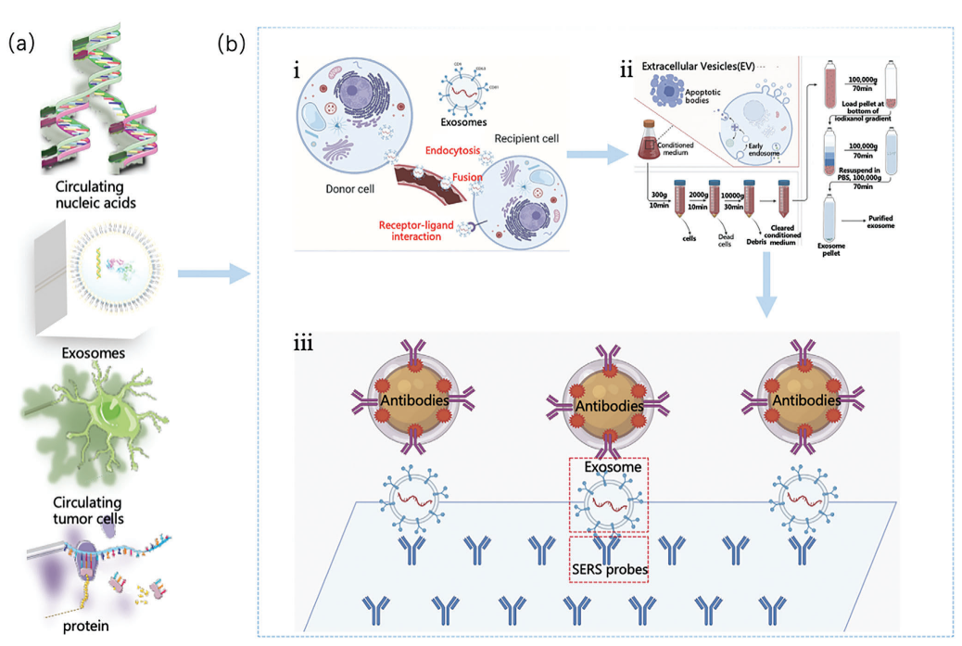
c
c
拉曼光谱的临床应用
3. 标志物检测
（1）外泌体

Slide 25
c
c
拉曼光谱的临床应用
3. 标志物检测
（2）核酸（NA）
许多与病毒相关的疾病，包括新冠肺炎大流行引起的疾病，已经使用NA生物标志物进行了检测。基于CRISPR-Cas的转录激活现象在开发敏感和选择性NA检测方面显示出巨大的潜力。采用SERS的超灵敏检测方法，基于CRISPR-Cas12a构建了一种无NA扩增的生物传感器。他们将由病毒DNA激活的CRISPR-Cas12a系统与由氧化石墨烯（GO）/三角形Au纳米花阵列上的ssDNA固定拉曼探针功能化Au纳米颗粒（RAuNPs）组成的拉曼敏感系统相结合。这种基于CRISPR的拉曼敏感技术提高了对多种病毒DNA的检测灵敏度。近年来，SERS已成为癌症治疗中一种流行的生物传感方法。在几乎所有情况下，银和金NP的传统胶体分散体或纳米结构薄膜都被用作等离子体基质，用于直接SERS测量NA。SERS在临床癌症检测和分型方面具有相当大的潜力，当与基因探针相结合时，可以实现肿瘤衍生NAs的超敏和多重检测。

Slide 26
c
c
拉曼光谱的临床应用
3. 标志物检测
（3）蛋白质
蛋白质是生命的物质基础和生命活动的载体，许多临床疾病都伴随着蛋白质水平的变化。测定蛋白质主要有两种方法：间接法和直接法。理想的SERS传感器必须含有抗体或其他靶分子，才能为间接技术创建稳定和有凝聚力的系统。传感器必须能够反复处理数据，以便在分析后比较结果。因此，在基于SERS的蛋白质定量分析中，已经设计并使用了各种传感装置，以产生高灵敏度的检测方法。由基底和拉曼光谱仪组成的拉曼系统简化了生物标志物蛋白的识别和测量。因此，所选标签的类型以及标记技术应针对每种应用进行定制。部分临床疾病的特征是错误折叠的蛋白质在细胞内或细胞外聚集。

Slide 27
c
c
拉曼光谱的临床应用
3. 标志物检测
（3）蛋白质
不同的蛋白质可以用作检测相应疾病的标志物，如阿尔茨海默病（AD）中的淀粉样蛋白β和tau，帕金森病中的α-突触核蛋白，以及肌萎缩侧索硬化症中的TAR DNA结合蛋白。在阿尔茨海默病痴呆开始之前，淀粉样β（Aβ）开始在皮质细胞外斑块中聚集和积累。Tau聚集门从内侧颞叶传播，并在AD患者的新皮层中大量积聚。Aβ的病理学最有可能控制或至少促进这一过程。所有常染色体显性AD类型都是由编码与Aβ转换相关的蛋白质的基因突变引起的；这些蛋白质促进Aβ聚集，导致广泛的tau缠结病和认知障碍。分析了参与显性遗传阿尔茨海默氏症网络的家族中早老素1（PSEN1）、早老素2（PSEN2）和淀粉样前体蛋白（APP）基因突变的个体的数据。

Slide 28
c
c
拉曼光谱的临床应用
3. 标志物检测
（3）蛋白质
此外，石墨烯基材料（GBMs）在生物医学应用中具有巨大的吸引力，涉及多种领域，如抗菌剂、光热抗癌疗法、组织工程、靶向基因、药物递送、生物成像和生物传感。这些应用在纳米医学领域引起了相当大的兴趣。石墨烯分析与拉曼光谱的结合使该领域取得了重大进展。双面石墨烯不仅增强了生物结构中的拉曼散射和荧光淬灭，而且将这两个信号耦合起来，从而提高了检测的灵敏度和准确性。石墨烯辅助拉曼光谱已被应用于AD的快速生物标志物筛查，通过增强样品中的拉曼信号，实现了特定生物标志物的准确检测和识别。石墨烯也被用于研究淀粉样β和石墨烯之间的电荷转移过程以及淀粉样β的纤维化过程。这项研究证明了石墨烯在探测蛋白质相互作用和分子结构变化方面的关键作用，为更深入地理解生物分子的固有联系提供了详细的信息。

Slide 29
c
c
拉曼光谱的临床应用
3. 标志物检测
（4）循环肿瘤细胞（CTC）
CTC从肿瘤组织脱落到血管中，并通过血液渗透到其他器官，导致致命的转移。CTC的鉴定对于早期诊断、快速评估治疗效果、体内耐药性检测、定制治疗、肿瘤复发检测和生存时间判断等治疗应用具有巨大的科学意义。CTC检测是一种经美国食品药品监督管理局批准的液体活检技术，因为它具有相对较高的特异性。细胞培养、表型分析和基因型测定都可以用于体外研究CTC。由于转移处每毫升血液中只有1-100个癌症细胞，因此很难分离和检测这些细胞，因此必须使用超灵敏技术。CTC分离方法包括 ：
1）基于密度的细胞分离大小
2）通过针对造血细胞的抗体或通过红细胞和白细胞耗竭对白细胞进行阴性选择。
3） 使用添加了抗肿瘤特异性标记物抗体的磁珠进行磁分离。
4） 基于迁移特征、大小、电荷和变形能力的分离。

Slide 30
c
c
拉曼光谱的临床应用
3. 标志物检测
（4）循环肿瘤细胞（CTC）
尽管免疫荧光具有公认的准确性，但这种方法存在一些众所周知的缺陷，包括激发时荧光信号的淬灭和非特异性抗体吸收引起的大量假阳性，目前还没有一种“金标准方法”用于CTC检测，以满足高特异性、敏感性和准确性。在微流控芯片上使用SERS技术可以在血液样本中发现CTC。与荧光法相比，SERS提供了一种强而清晰的指纹状信号，即使在极其复杂的生物条件下也很容易识别。
组织样本是通过鼻内镜、内窥镜或开放式手术从临床环境中获得的。然后对肿瘤样本进行分子分析，以帮助医生确定诊断、预后和治疗过程。然而，组织取样是侵入性的、危险的、昂贵的、不舒服的，而且并不总是可行的。近年来，作为“液体活检”的外周血样本中生物标志物分析的特征得到了特别关注。一个热门的研究领域是精确生物标志物识别方法的进步。由于SERS的超敏感性，SERS标签是各种应用的有吸引力的候选者，包括体内检测和即时护理（POC）设备。

Slide 31
c
c
拉曼光谱的临床应用
拉曼光谱可以通过化学成分分析、亚细胞结构检查、细胞代谢评估和细胞对药物的反应评估来辨别肿瘤细胞之间的异质性。它能够获取与肿瘤组织内蛋白质和NA含量有关的信息。在癌症的早期阶段，通常观察到蛋白质和NAs水平相对降低，这可能随着癌症的进展而增加。这些变化反映了细胞增殖和代谢活动的动态过程。此外，癌症的不同阶段通常伴随着脂质成分的变化。拉曼光谱是鉴定肿瘤组织中脂质类型和定量其含量的仪器。这些信息有助于我们了解癌症细胞的膜结构和独特的代谢活性。拉曼光谱有助于检测代谢物及其浓度波动，包括与癌症代谢活性密切相关的代谢物，如乳酸和谷氨酸。这些代谢物浓度的变化可用于区分癌症的不同阶段，并可能作为临床分期的生化标志物。随着癌症的发展，肿瘤组织通常需要增加血管供应来支持其生长。拉曼光谱可用于识别血管生成标志物，如血红蛋白，有助于确定肿瘤进展阶段。总之，拉曼光谱是一种非侵入性方法，通过分析组织样本或生物流体中的生物化学成分来增强我们对癌症分期和进展的理解。这些为临床应用带来了希望，包括制定个性化治疗策略和预后预测。

Slide 32
c
c
拉曼光谱的临床应用
4. 乳腺癌
微钙化是癌性病变的主要指标。Marro等人使用拉曼光谱研究乳腺癌组织切片，分析癌症中微钙化的生化成分，发现DNA被羟基磷灰石（HAp）微钙化物质包裹，其他生物大分子如蛋白质、脂质和多糖也参与钙化。Kopec等人采用拉曼光谱和成像技术区分肿瘤标志物，发现类胡萝卜素、蛋白质、脂肪酸和细胞色素c的谱带可作为评估人类肿瘤侵袭性的通用生物标志物。这些研究证明了拉曼光谱在肿瘤诊断中的临床应用潜力，特别是芳香族化合物因其较宽的拉曼散射范围，可用作标记物。Contorno等人讨论了使用芳香族氨基酸作为拉曼光谱法诊断乳腺癌的标志物的可行性，发现这些氨基酸在癌症乳腺细胞中过表达，其含量与健康组织显著不同。

Slide 33
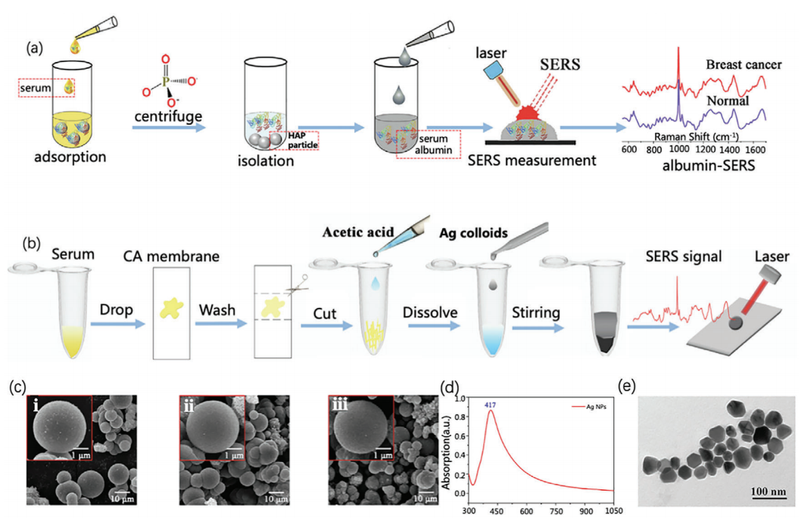
c
c
拉曼光谱的临床应用
4. 乳腺癌

Slide 34
c
c
拉曼光谱的临床应用
5. 前列腺癌
前列腺癌（PCa）是全球第二常见的男性特异性疾病，在美国和加拿大是男性癌症的主要类型。研究表明，拉曼光谱可以区分前列腺癌和正常细胞。血液中的PSA水平变化可用于癌症诊断，当前的筛查方法包括电化学免疫吸附、光学免疫吸附、荧光免疫吸附和SERS，其中SERS是最有前景的方法。分子印迹聚合物（MIP）因其高选择性、稳定性、制备简单、低成本和高再生能力，被广泛应用于蛋白质检测和分析，也可用于无抗体的免疫测定。Turan提出了一种结合SERS和MIP的新方法，用于检测血清中的PSA。

Slide 35
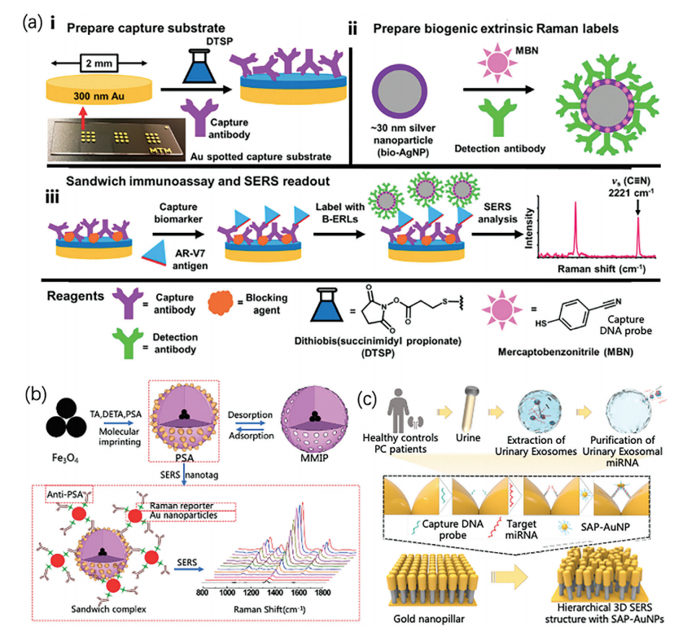
c
c
拉曼光谱的临床应用
5. 前列腺癌

Slide 36
c
c
结论与展望
本研究概述了拉曼光谱在临床疾病诊断和治疗中的前景和优势。尽管拉曼光谱在区分疾病患者和健康志愿者方面表现出潜力，但目前缺乏统一的实验标准，实验的可变性可能导致光谱差异。因此，需要优化和标准化实验设置，以促进拉曼光谱技术在临床实践中的应用。
数据处理挑战：拉曼光谱通常与多元分析结合，但处理大量数据既困难又耗时。机器学习的引入有效解决了这一问题，拉曼光谱与机器学习的结合具有未来研究的潜力。
SERS NP的应用限制：SERS纳米颗粒在临床应用中表现出有效的成像效果，但对硬件要求高，且体内使用的安全性尚未完全了解，限制了其广泛使用。
成本和复杂性：便携式和廉价的拉曼探针虽可用，但激光源的成本和复杂性仍是其在临床转化中广泛使用的主要障碍。
光纤探头的需求：需要低成本、耐用、坚固和高性能的光纤探头来实现临床转化目标。从研究仪器到临床设备的过渡需要样本和系统界面的一致性和可靠性。

Slide 37
c
c
结论与展望
SERS的局限性：SERS依赖于金属表面，但激光穿透深度有限，通常不超过10毫米，限制了其在体内应用的范围。
SERS的非线性关系：SERS在分析物强度和浓度之间表现出非线性关系，需要制造一致、精细和清洁的SERS活性基底或引入新的内标。
不同类型的拉曼光谱在临床应用中的潜力各不相同。SERS是最常用的，但其他类型如SORS在生物医学中的应用尚未充分开发。未来的研究应探索不同类型的拉曼光谱及其与其他技术的组合，以适应复杂的临床环境。
尽管拉曼光谱在临床应用中表现出巨大潜力，但面临信号弱、采集时间长、荧光干扰、数据处理复杂和成本高等挑战。然而，随着仪器技术和机器学习的进步，这些挑战正在逐步克服。为了实现拉曼光谱的临床应用，需要跨学科合作，医生、材料科学家、生物医学工程师和光谱仪专家需密切合作，以确保拉曼光谱技术成功应用于临床实践，从而推动医疗保健的创新和改善。

